Slide 1
EU Kohéziós Politika 2020+
Várakozások 2018 márciusában

Slide 2
MFF és KP
MFF: Többéves Pénzügyi Keret
  1988 óta
  5 év (1988-1992), majd 7 éves
  Lisszabon Szerződés: min. 5 év
MFF és KP szabályozás „kéz a kézben”
Első lépés: MFF-javaslat…,
…majd KP javaslatcsomag.

Slide 3
2020+ menetrend
Menetrend:
MFF: késik a Bizottsági javaslat
  De jure: 2018. január 1. előtt
  De facto: 2018. május eleje (várhatóan)
  KP jogszabálycsomag
    2018. május vége (várhatóan)

Slide 4
MFF 2014-20 (kötváll.)

Slide 5
MFF és kohéziós fejezet mérete
mrd € (2011-es áron) | 2007-13 | 2014-20
MFF főösszeg | 994 | 960
KP fejezet | 355 | 325

Slide 6
Fejlettség szerinti súlyozás

Slide 7
KP jogszabálycsomag tárgyalása
Javaslattevő: EU Bizottság (COM)
Döntéshozók: „rendes jogalkotási eljárás”:
  Tagállamok (Tanács) – Minősített többség („QMV”)
  Európai Parlament (EP)

Slide 8
Bizottság
2014-20: EU 2020 Stratégia
2020+:
2 nemzetközi szerződés/megállapodás:
COP21 (klímavédelem)
ENSZ Fenntartható Fejlődés Célok

Slide 9
Bizottság: 7. Kohéziós Jelentés
„KP a legnagyobb hozzáadott értéket adja”:
társadalmi befogadás;
foglalkoztatás;
képességek;
kutatás és innováció;
klímaváltozás elleni fellépés;
energia és környezeti átalakulás.

Slide 10
Bizottság: 7. Kohéziós Jelentés
KP pozitív hatást fejt ki:
KKV-k;
egészségügy és szociális infrastruktúra;
közlekedés;
digitális infrastruktúra;
migráció kezelése;
globalizáció kezelése.

Slide 11
Bizottság: Belső határrégiók
Bizottság tanulmánya:
EU lakosság: 33%
EU GDP: 28%
GDP/fő csak az EU-átlag 88%-a (de eltérés K-NY!)
Demográfiai kihívások! (K-NY)
Ha akadályok 20% ↓ : GDP 2% ↑

Slide 12
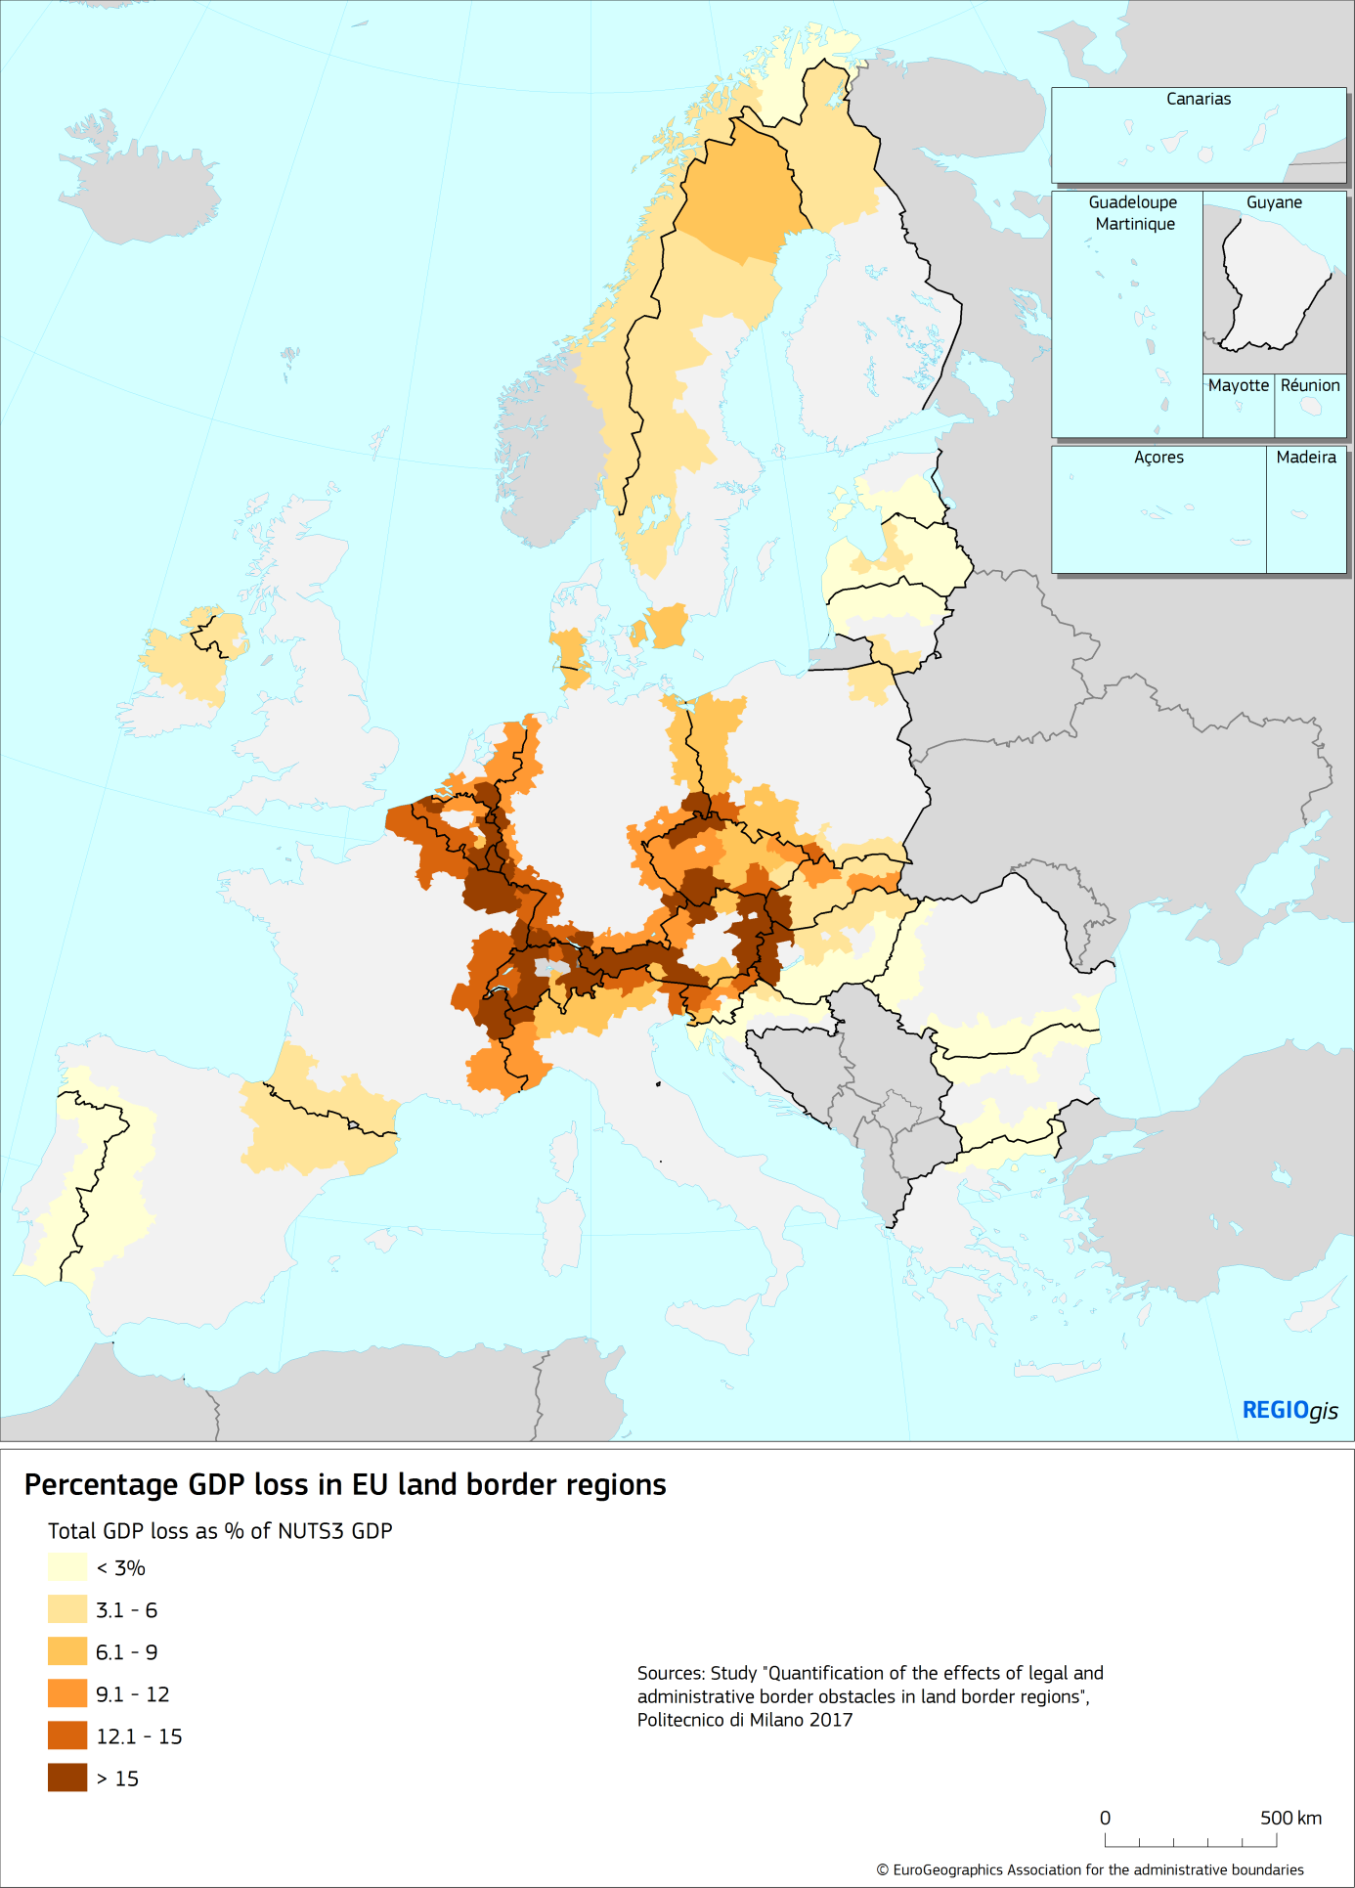
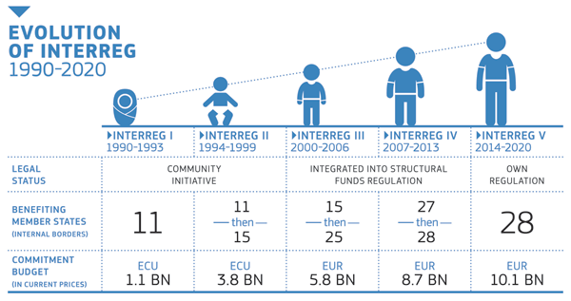

Slide 13
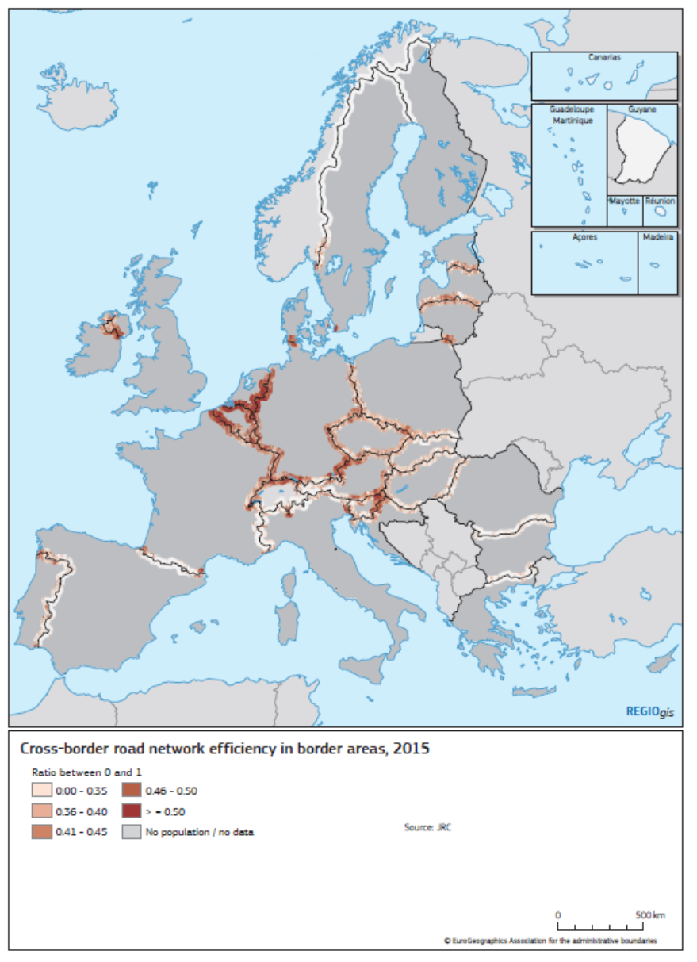

Slide 15
VÉGE
Köszönöm a figyelmet!

